Slide 1
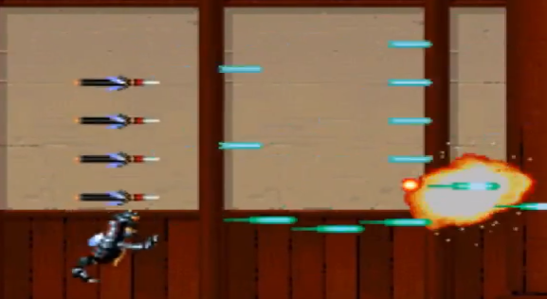
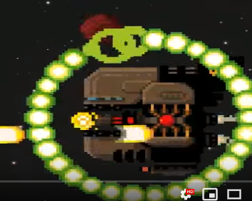
01
1.게임 컨셉
〮 횡스크롤 슈팅 탄막 게임
〮적을 파괴하며 나아간다
〮적 전투기의 총알들을 피하며 공격한다
〮보스 몬스터를 잡아 보물을 되찾자!
1) 소제목을 입력하세요
MINHEEBLOG
Notes:
http://minheeblog.tistory.com/category/PPT

Slide 2
02
2. 개발 범위
내용 | 최소범위 | 추가범위
방향 키 | Left,.Right,Up,Down 8방향 | 스킬 키
사운드 | 배경, 사망,화면 전환, 적 사망, 총알 발사
애니메이션 | 주인공 이동, 사망 , 공격 전투기 이동, 사망, 공격 | 스킬 애니메이션
맵 | 3스테이지(보스포함) | 5스테이지
게임기능 | 적 제거마다 점수 획득 적 타격마다 점수 획득 파워업 | 적 제거 시 동전 점수 튜토리얼 폭탄 스킬 특수 총알 특수 탄막 보스 스테이지
1) 소제목을 입력하세요
MINHEEBLOG
Notes:
http://minheeblog.tistory.com/category/PPT

Slide 3
3. 개발 계획 대비 현재 진행 상황 일정
04
1주차 | 계획 | 기본 리소스 수집
 | 결과 | (100% 주인공 , 몬스터 , 보스몬스터 리소스 수집완료
2주차 | 계획 | 주인공 비행기 움직임 및 직선 총알 발사
 | 결과 | (100%) 주인공 움직임 및 총알 발사 구현 완료
3주차 | 계획 | 메뉴 UI
 | 결과 | (100%) 중간 pause 및 타이틀구현 완료
4주차 | 계획 | 적 비행기 출현 함수 및 적 비행기 탄막 구현
 | 결과 | (70%) 적비행기 출현 함수 구현 완료 탄막 구현 완료 / 보스 움직임 미구현
5주차 | 계획 | 맵 좌표 처리 및 적 비행기 구현=> 맵 아이템 상황 및 hp 표시 & 적 보스 몬스터구현
 | 결과 | (20%) 보스 움직임 함수 구현 중
6주차 | 중간 정리 | 추가 구현 사항 점검 충돌 구현
7주차 | 충돌 처리 | 비행기간 충돌, 탄막과 객체 충돌 구현
8주차 | 스크롤링 사운드 구현 | 맵 스크롤링 구현 & 게임 사운드
9주차 | 시작 종료 구현 | 최종 스코어 출력
10주차 | 마무리 | 추가 구현 사항 구현 및 마무리 정리
1) 소제목을 입력하세요
MINHEEBLOG
Notes:
http://minheeblog.tistory.com/category/PPT

Slide 4
4. Github commits 페이지
04
https://github.com/JINWOO-0715/2014180021-2DGP-Projects/graphs/commit-activity
1) 소제목을 입력하세요
MINHEEBLOG
Notes:
http://minheeblog.tistory.com/category/PPT

